Slide 1
বিজ্ঞান ক্লাসে
সকলকে অনেক অনেক শুভেচ্ছা

Slide 2
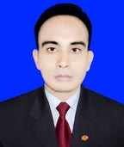
পরিচিতি
মোঃ মিজানুর রহমান মিজান
সিনিয়র সহকারী শিক্ষক(কম্পিউটার)
মির্জাপুর উচ্চ বিদ্যালয়,
বিরামপুর, দিনাজপুর।
মোবাইল নং-০১৭৪০৯৭৯৩৯৭
ই-মেইলঃ mizan.birampur@gmail.com
শ্রেণীঃ ষষ্ঠ
বিষয়ঃ বিজ্ঞান
অধ্যায়ঃ প্রথম
পাঠঃ 1 (বৈজ্ঞানিক প্রক্রিয়া ও পরিমাপ)
সময়ঃ ৫০ মিনিট।

Slide 3
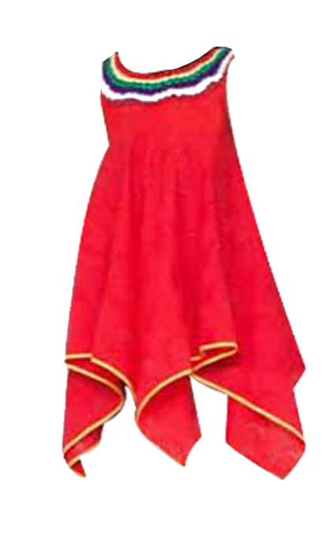
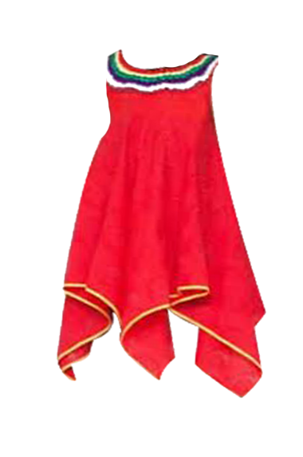
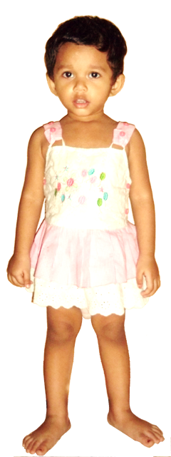
নিচের ঘটনাটি মন দিয়ে লক্ষ্য কর
1 নং জামা
২ নং জামা
এ ক্ষেত্রে কি জানা প্রয়োজন?
এ ক্ষেত্রে সঠিক মাপ জানার জন্য পরিমাপের প্রয়োজন
কিভাবে বুঝবো কোন জামাটি এই মেয়েটির গায়ে লাগবে?
এক্ষেত্রে অনুমান বা আন্দাজ করে বলা কি ঠিক হবে?
না অনুমান বা আন্দাজ করে বলা ঠিক হবে না
Notes:
এই স্লাইডটি মানসিক পরিবেশ সৃষ্টি করে পাঠ শিরোনাম বের করার উদ্দেশ্যে দেয়া হয়েছে।
প্রথমে ধারাবাহিকভাবে ট্রিগার চেপে এবং স্লাইডে উল্লেখিত প্রশ্নোত্তরের মাধ্যমে পাঠ শিরোনাম বের করা যেতে পারে।তবে প্রয়োজনে অন্য যুক্তিযুক্ত উপায়ে একাজটি করা যেতে পারে। এছাড়া বিষয়শিক্ষক ইচ্ছে করলে স্লাইডে উল্লেখিত প্রশ্নগুলো মুছে দিয়ে নিজের মত প্রশ্ন করতে পারেন অথবা অন্য কোনো যুক্তিযুক্ত উপায় অবলম্বন করে কাজটি করতে পারেন ।

Slide 4
আমাদের আজকের পাঠ
পরিমাপের প্রয়োজনীয়তা
Notes:
এই স্লাইডটি শিরোনাম লেখাসহ পাঠ ঘোষণার জন্য রাখা হয়েছে

Slide 5
শিখনফল
এই পাঠ শেষে শিক্ষার্থীরা…
১। পরিমাপ কী তা বলতে পারবে
২। পরিমাপের প্রয়োজনীয়তা ব্যাখ্যা করতে পারবে
৩। পরিমাপের এককের গুরুত্ব ব্যাখ্যা করতে পারবে।
Notes:
এই পাঠ শেষে অর্জিতব্য শিখনফলকে সামনে রেখে পাঠকে ধারাবাহিকভাবে পরিচালনার উদ্দেশ্যে এই স্লাইডটি রাখা হয়েছে।

Slide 6
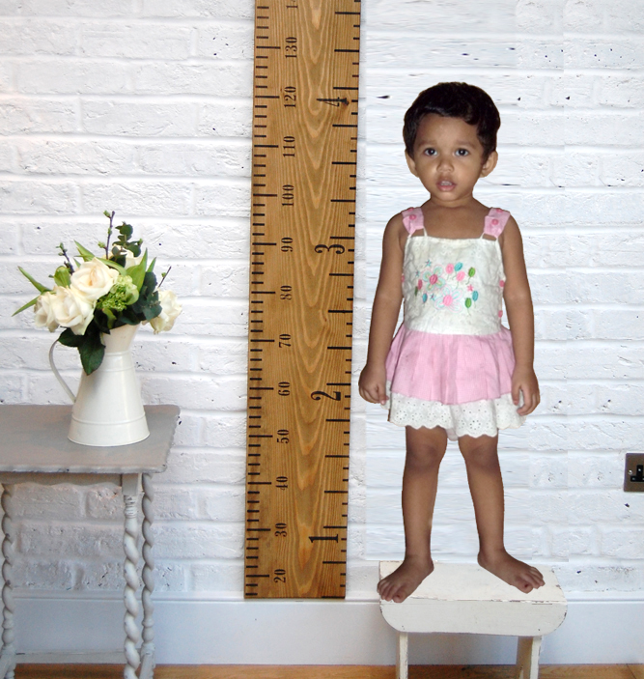
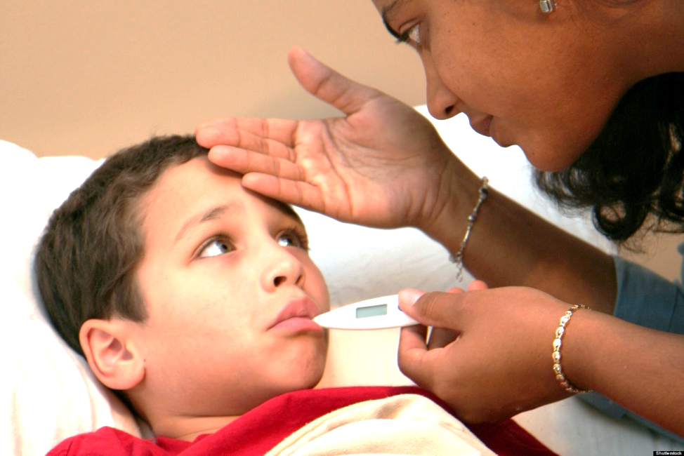
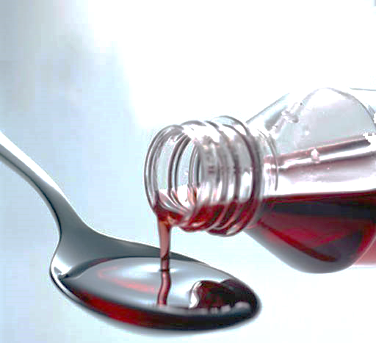
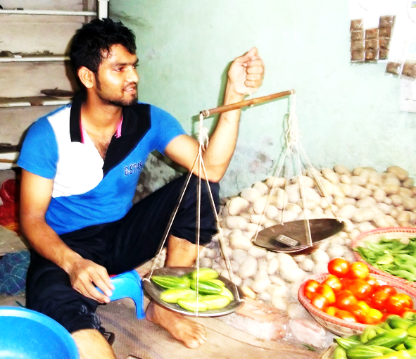
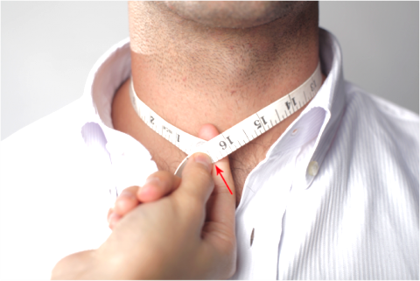
নিচের ছবিগুলো দেখো এবং চিন্তা কর
উচ্চতা মাপা হচ্ছে
এই মাপজোখকে আমরা কী বলতে পারি?
ঔষধ মাপা হচ্ছে
জ্বর মাপা হচ্ছে
পরিমাপ
তরকারি মাপা হচ্ছে
শার্টের গলার মাপা হচ্ছে
Notes:
এখানে স্লাইডে উল্লেখিত ছবিগুলো প্রদর্শন এবং প্রশ্নোত্তরের মাধ্যমে শিক্ষার্থীদের কাছ থেকে পরিমাপের সঙ্ঘা বের করে আনার চেষ্টা করা হয়েছে। তবে প্রয়োজনে অন্য যুক্তিযুক্ত উপায়ে একাজটি করা যেতে পারে।

Slide 7
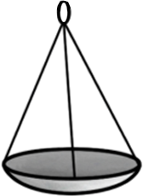
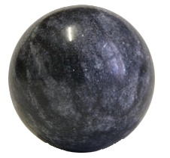
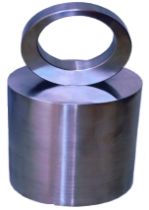
এবার মেপে দেখি কোনটির ভর বেশি?
পরিমাপ করে জানতে পারলাম বস্তু দুইটির ভর সমান নয়
Notes:
পরিমাপের প্রয়োজনীয়তা উপস্থাপন অব্যাহত রয়েছে।তবে এখানেও বিশেষ প্রয়োজনে বাস্তব উপকরণ ব্যবহার করেও একাজটি করা যাবে

Slide 8
একক কাজ
প্রশ্নঃ পরিমাপ কাকে বলে? ১টি ঊদাহরণ দাও।
Notes:
এই স্লাইডে জোড়ায় কাজ দিয়ে শিক্ষার্থীদের পরিমাপের প্রয়োজনীয়তা সম্পর্কে চিন্তন দক্ষতার উন্নয়ন ঘটেছে কি- না তা যাচাই করা হয়েছে।

Slide 9
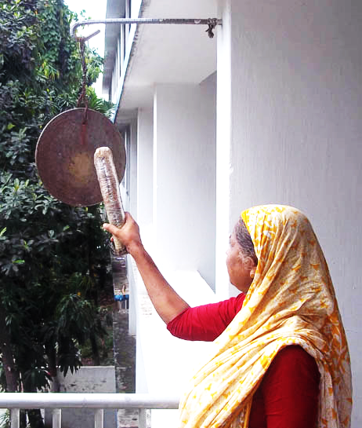
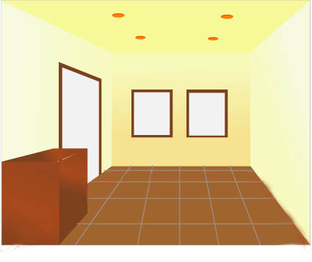
উচ্চতা?
কখন স্কুল শুরু হবে?
আসবাবপত্রের আকৃতি কেমন হবে?
আন্দাজ করে বলা ঠিক হবে না
পরিমাপ করে বলতে হবে
তাহলে আমরা বলতে পারি সঠিক মান জানার জন্য পরিমাপের প্রয়োজন
Notes:
এই স্লাইডে আরো কিছু ঘটনার ছবি উ ল্লেখ করে পরিমাপের প্রয়োজনীয়তা উপস্থাপন সমাপ্ত হবে। । বিষয়শিক্ষক ইচ্ছে করলে স্লাইডে উল্লেখিত প্রশ্নগুলো মুছে দিয়ে নিজের মত প্রশ্ন করতে পারেন।

Slide 10
জোড়ায় কাজ
প্রশ্নঃ দৈনদিন জীবনে পরিমাপ প্রয়োজন হয় এমন
৫টি ঘটনার একটি তালিকা তৈরী কর।
Notes:
এই স্লাইডে জোড়ায় কাজ দিয়ে শিক্ষার্থীদের পরিমাপের প্রয়োজনীয়তা সম্পর্কে চিন্তন দক্ষতার উন্নয়ন ঘটেছে কি- না তা যাচাই করা হয়েছে।

Slide 11
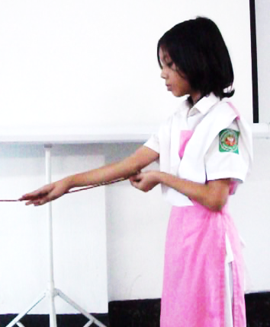
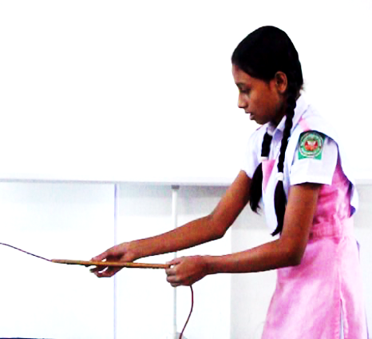
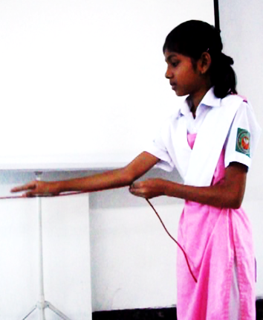
১১ হাত
১০ হাত
দড়িটি পরিমাপে এরূপ ভিন্নতা কেনো?
এরূপ অসুবিধা কীভাবে দূর করা যায়?
হাত দিয়ে মাপলে সব সময় সঠিক পরিমাপ পাওয়া যাবে কি?
Notes:
এই স্লাইড থেকে পরিমাপের এককের গুরুত্ব ও প্রয়োজনীয়তা উপস্থাপন শুরু করা হয়েছে।
প্রথমে ভিডিওটি দেখিয়ে শিক্ষার্থীদের হাতে-কলমে কাজে উৎসাহিত করার জন্য
সম্ভব হলে প্রত্যকে নিজ নিজ হাত দিয়ে বেঞ্চের দৈর্ঘ্য মেপে নিতে বলতে পারেন। বিষয়শিক্ষক ইচ্ছে করলে স্লাইডে উল্লেখিত প্রশ্নগুলো মুছে দিয়ে নিজের মত প্রশ্ন করতে পারেন।

Slide 12
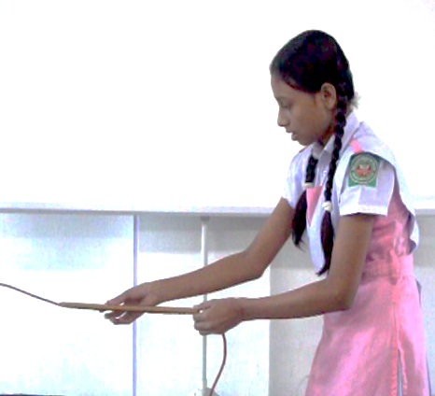
এরূপ অংশকে আমরা কী বলতে পারি?
এই কাঠিটি দিয়ে মাপলে সব
সময় কি একই মাপ পাওয়া যাবে?
পরিমাপের আদর্শ
এরূপ আদর্শই পরিমাপের একক
তাহলে আমরা এরূপ কাঠি বা এর খুব ছোট অংশের সাথে তুলনা করে পরিমাপ করতে পারি
Notes:
। বিষয়শিক্ষক ইচ্ছে করলে স্লাইডে উল্লেখিত প্রশ্নগুলো মুছে দিয়ে নিজের মত প্রশ্ন করতে পারেন।

Slide 13
এবার দেখি এককের সাহায্যে পরিমাপ কিভাবে করা যায়?
ফুট রুলার
দড়িটির এই অংশের দৈর্ঘ্য ৭ ইঞ্চি
একক
Notes:
স্কেল দিয়ে শিক্ষার্থীদেরকে নিজ নিজ জ্যামিতি বক্সের প্রস্থ মেপে দেখতে বলেও একাজটি করা যেতে পারে।

Slide 14
দলীয় কাজ
প্রশ্নঃ একক ছাড়া পরিমাপ সম্ভব নয় কেনো ব্যাখ্যা কর।
Notes:
এই স্লাইডে জোড়ায় কাজ দিয়ে শিক্ষার্থীদের পরিমাপের প্রয়োজনীয়তা সম্পর্কে চিন্তন দক্ষতার উন্নয়ন ঘটেছে কি- না তা যাচাই করা হয়েছে।

Slide 15
মূল্যায়ন
১। পরিমাপ বলতে কি বুঝ?
২। পরিমাপের একক বলতে কি বুঝ?
৩। একটি রশির দৈর্ঘ্য পরিমাপ করতে কোন একক প্রয়োজন?
৪। পরিমাপের প্রয়োজনীয়তা সংক্ষেপে বল।
Notes:
পাঠটি সম্পর্কে সার্বিকভাবে জানার জন্য মূল্যায়নের ব্যবস্থা করা যেতে পারে। অথবা বিষয় শিক্ষক নিজের মত প্রশ্ন করেও কাজটি করতে পারেন।
।

Slide 16
বাড়ির কাজ
প্রশ্নঃ সঠিক পরিমাপের অভাবে অসুবিধা সৃষ্টি
হয় এরুপ দুইটি ঘটনা ব্যাখা কর।
Notes:
শিক্ষার্থীদের চিন্তন দক্ষতা পরিমাপের জন্য এ ধরনের দলগত কাজ দিতে পারেন

Slide 17
সকলকে ধন্যবাদ
আবার দেখা হবে।

Slide 18
কৃতজ্ঞতা স্বীকার
শিক্ষা মন্ত্রণালয়, মাউশি, এনসিটিবি ও এটুআই-এর সংশ্লিষ্ট কর্মকর্তাবৃন্দ
এবং কন্টেন্ট সম্পাদক হিসেবে যাঁদের নির্দেশনা, পরামর্শ ও তত্ত্বাবধানে এই মডেল কন্টেন্ট সমৃদ্ধ হয়েছে তারা হলেন-
জনাব মোঃ ফরহাদ হোসেন, অধ্যক্ষ, বিরামপুর সরকারী কলেজ,দিনাজপুর।
জনাব নিশিত কুন্ডু, প্রভাষক(ইংরেজী), টিচার্স ট্রেনিং কলেজ(টিটিসি),রংপুর।
জনাব নুর আলম, উপজেলা মাধ্যমিক অফিসার, বিরামপুর, দিনাজপুর।
জনাব মোঃ আব্দুস সালাম, একাডেমিক শিক্ষা অফিসার, বিরামপুর, দিনাজপুর।
জনাব মেফতাহুন নাহার(কবিতা), প্রভাষক(বাংলা), বিরামপুর চাঁদপুর ফাজিল মাদ্রাসা, বিরামপুর, দিনাজপুর।

